Slide 1
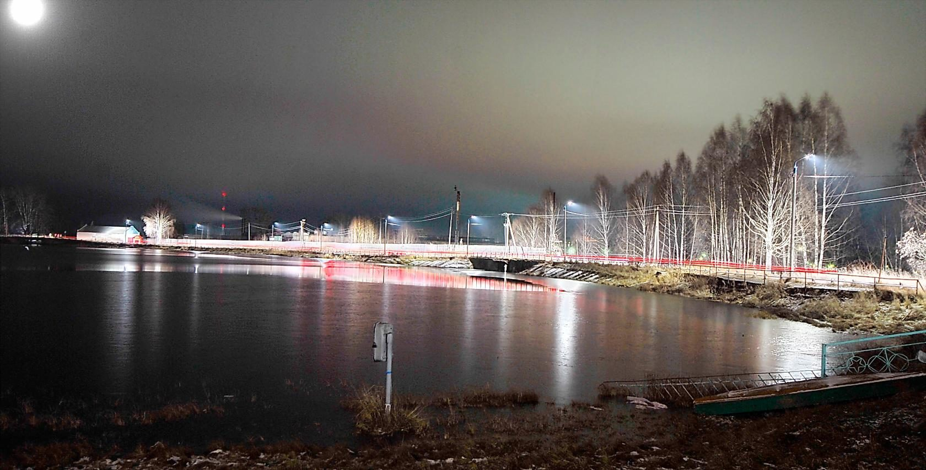
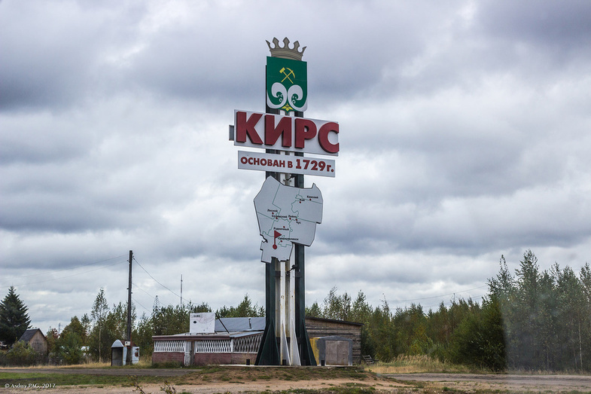
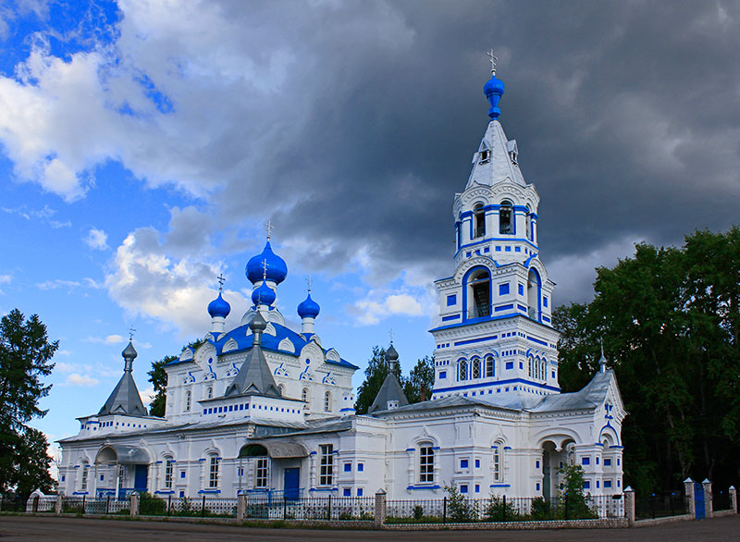
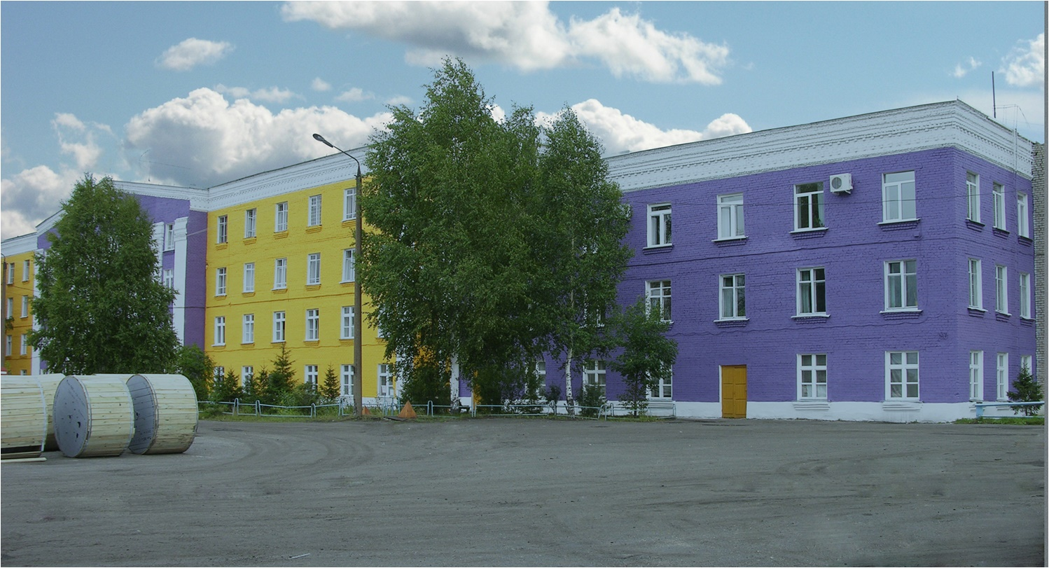
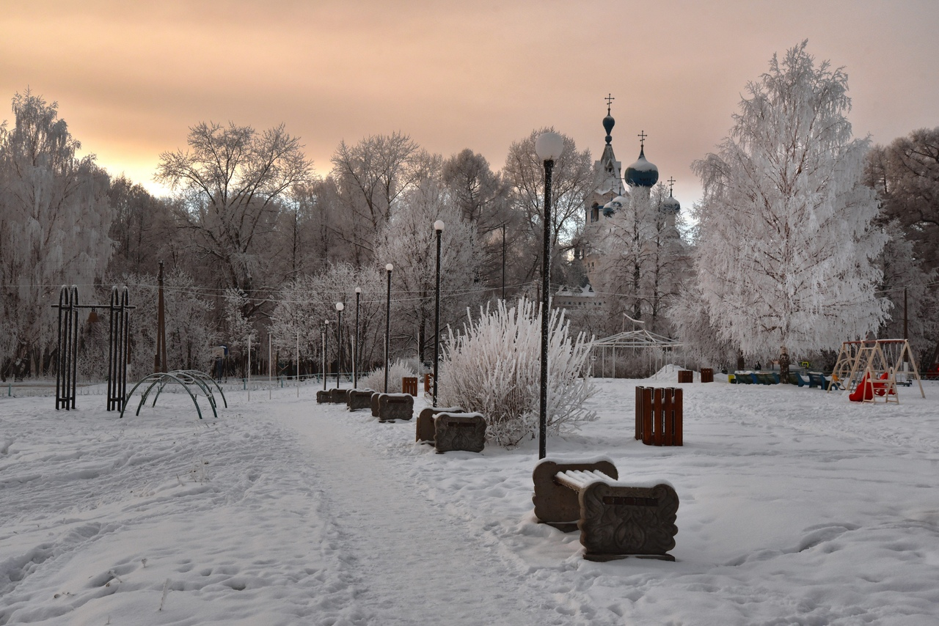
Инвестиционная привлекательность
Верхнекамский муниципальный округ
2024 год

Slide 2
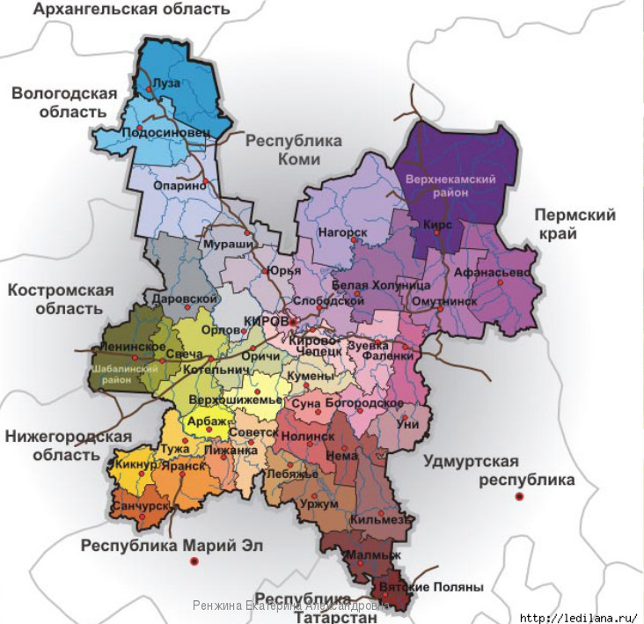
Географическое описание
Верхнекамский муниципальный округ
Площадь округа – 10 296,93 кв. км
Расположен на северо-востоке Кировской области
В 210 км от областного центра г. Кирова
Верхнекамский муниципальный округ Кировской области образован 01.01.2022, граничит с Нагорским, Белохолуницким, Омутнинским
и Афанасьевским районами Кировской области,
а также с Пермским краем и Республикой Коми
Численность населения на 01.01.2024 –
19 600 человек
Кирс

Slide 3
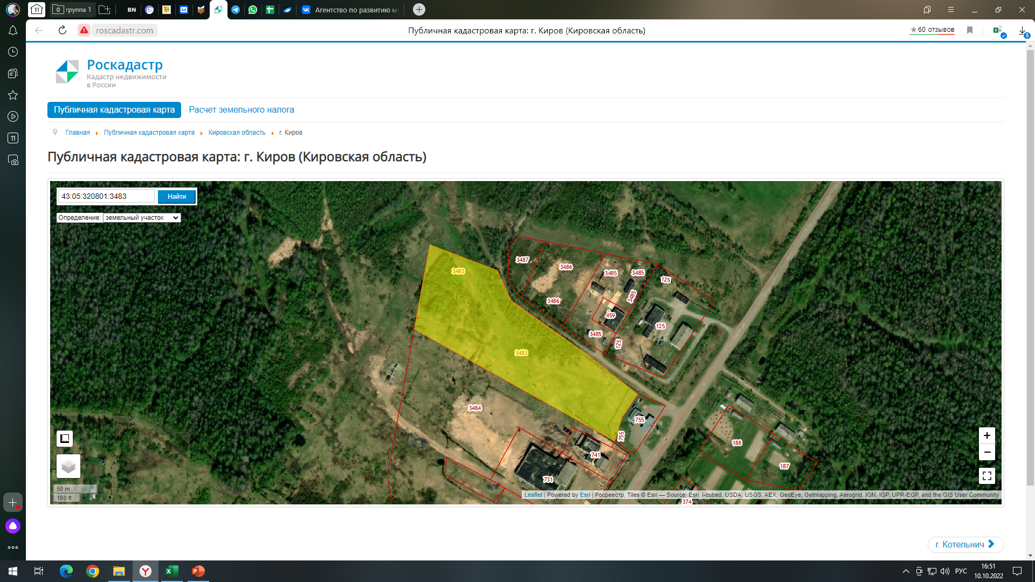
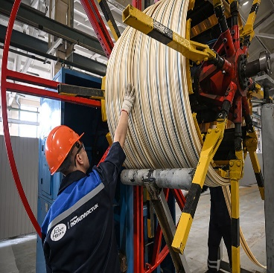
Преимущества
Верхнекамский муниципальный округ
Наличие лесных ресурсов
Транспортная доступность (имеется ж/д сообщение)
Свободные инвестиционные площадки
Развитая
инфраструктура
Полезные ископаемые (фосфориты, торф, ПГС)
Кадровый потенциал

Slide 4
Верхнекамский муниципальный округ
Структура экономики
Объем отгруженных товаров собственного производства, выполненных работ и услуг собственными силами в муниципальном образовании за 2023 год – 20 067,4 млн. рублей, или 105,0% к 2022 году
Объем инвестиций в основной капитал в 2023 году – 691,5 млн. рублей, или 165,7% к 2022 году
Оборот предприятий за 2023 год – 29 284,8 млн. рублей, или 117,4% к 2022 году

Slide 5









Ресурсная база
Верхнекамский муниципальный округ
КЛИМАТ
МЕСТОРОЖДЕНИЯ И ПРОЯВЛЕНИЯ
влажный-континентальный
2,3 тыс. км2,
месторождение песков и торфа
средняя температура:
в январе -14,4℃, в июле + 21,6℃
Вятско-Камское месторождение фосфоритов
Торф используется в качестве удобрения, топлива и сырья; пески – для строительства
в среднем по году
8 дней в месяц идёт дождь
Фосфориты используются в сельском хозяйстве
ЛЕСА И ПОЧВЫ
ЗЕМЛИ
общий запас 1,5 млн. м3
общая площадь 1029,7 тыс. га
хвойные породы
0,7 млн. м3
почвы
земли с/х назначения
36,4 тыс. га
преобладают дерново-слабоподзолистые песчаные и супесчаные почвы подходят для лесопосадки и выращивания картофеля
значительно распространены торфяно-болотные почвы подходят для ведения лесных хозяйств
земли промышленности
5,6 тыс. га
Лиственные породы
0,8 млн. м3

Slide 6
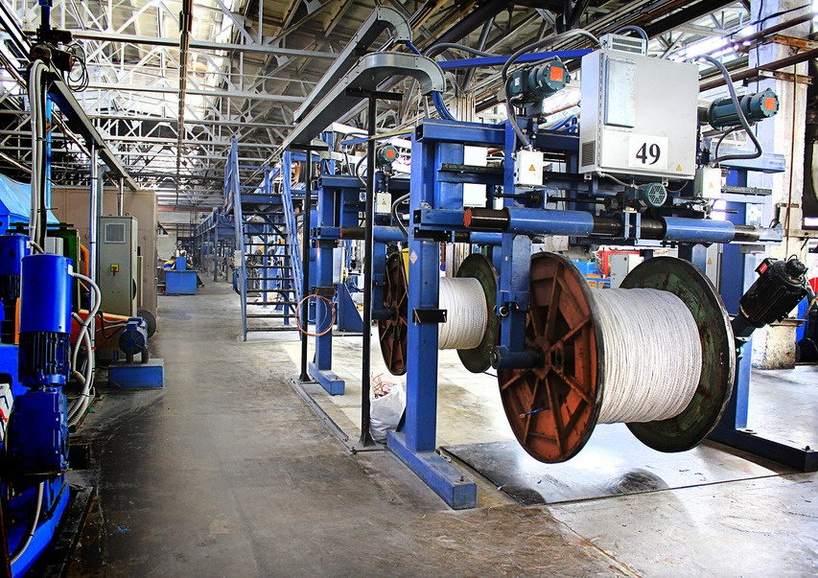
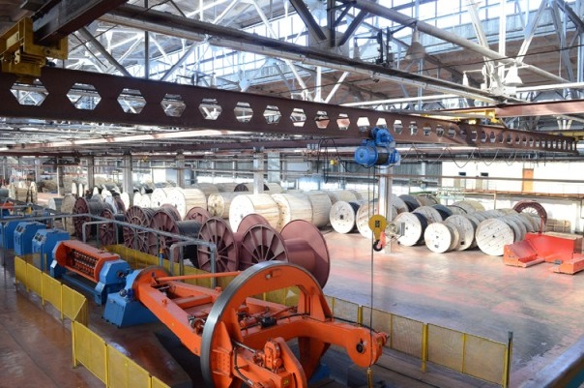
Верхнекамский муниципальный округ
Градообразующее предприятие г. Кирс
Показатель | 2023 год
Объем отгруженной продукции, млн. рублей | 17 680,3
Темп роста к 2022 г., % | 107,3
Среднемесячная заработная плата, рублей | 47 952
Темп роста к 2022 г., % | 121,4
АО «Кирскабель»
Основной продукцией является кабель с изоляцией из сшитого полиэтилена, самонесущий изолированный провод, кабель силовой

Slide 7
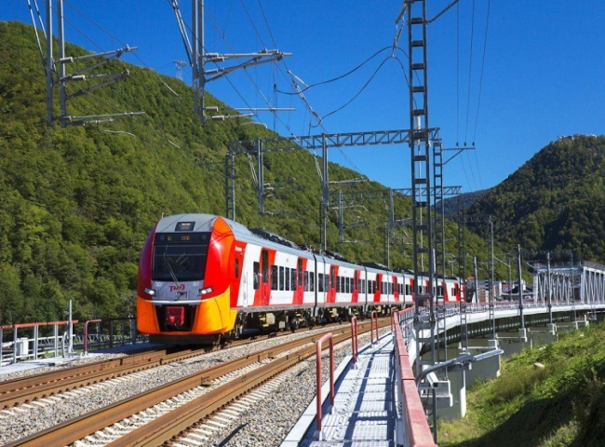
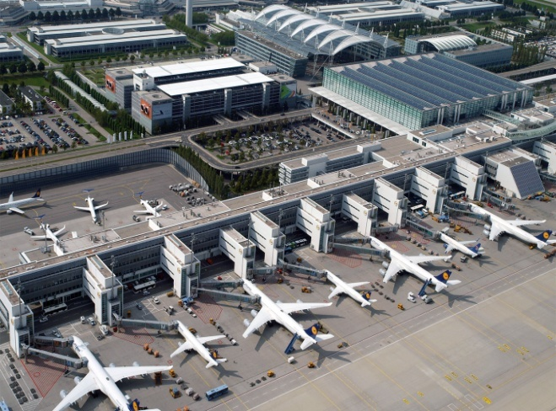
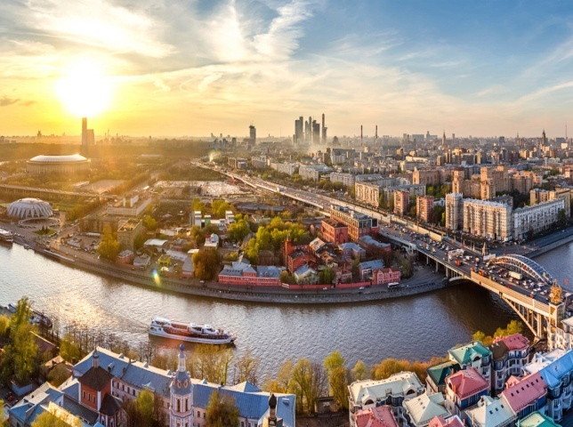
Транспортная доступность
Верхнекамский муниципальный округ
Железнодорожное
сообщение -
станция
«Яр – Верхнекамская»
Кировского отделения
Горьковской
железной дороги
Расстояние до крупных
городов РФ:
г. Москва – 1133 км
г. Киров – 210 км
г. Пермь – 370 км
г. Сыктывкар – 594 км
г. Нижний Новгород – 797 км
г. Вологда – 1028 км
До аэропортов:
в г. Кирове – 230 км
в г. Перми – 367 км
в г. Казани – 608 км

Slide 8
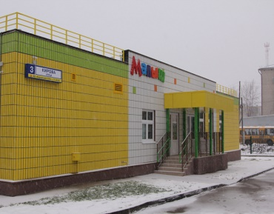
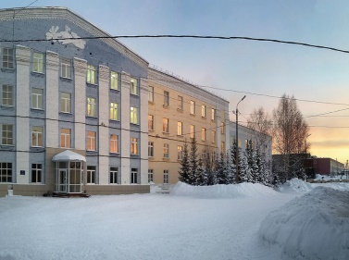
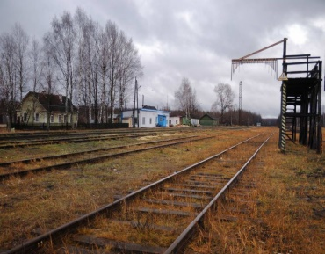
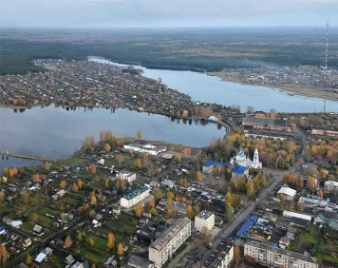
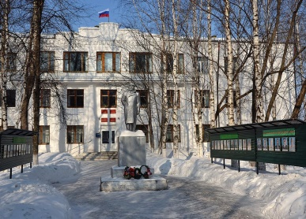
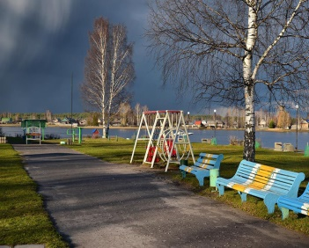
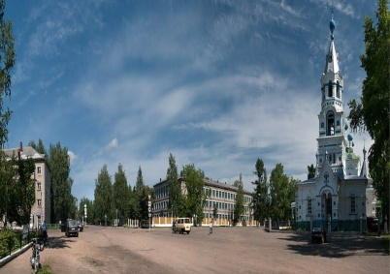
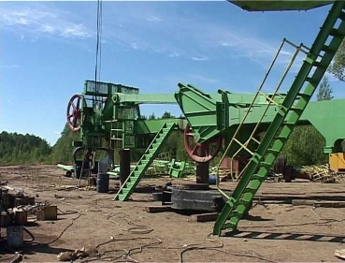
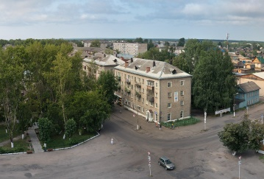



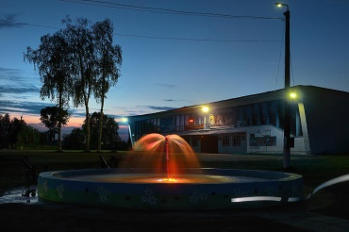
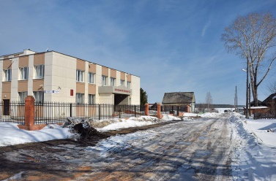
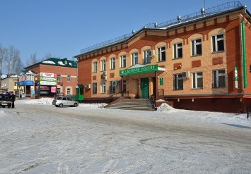
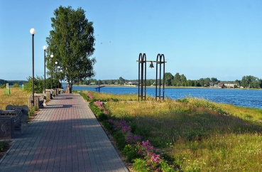
Верхнекамский муниципальный округ
Инфраструктура
социальная
транспортная
инженерная
информационная
туристическая
детские сады
ж/д вокзал
почтовая связь
школы
энергосети
больницы
автовокзал
телефон
общегородские праздники
библиотеки
автомобильный мост
водоснабжение
объекты спорта
сотовая связь
учреждения культуры
автомобильные дороги
теплоснабжение
событийные мероприятия
интернет
доп. образование
железная дорога
социальная поддержка
водоотведение
СМИ

Slide 9

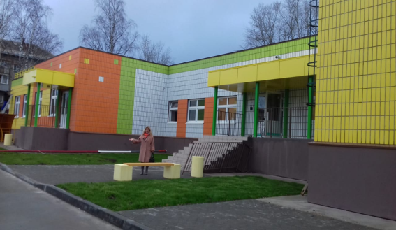
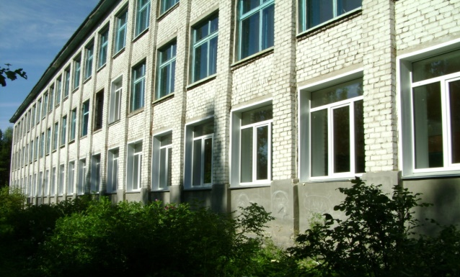
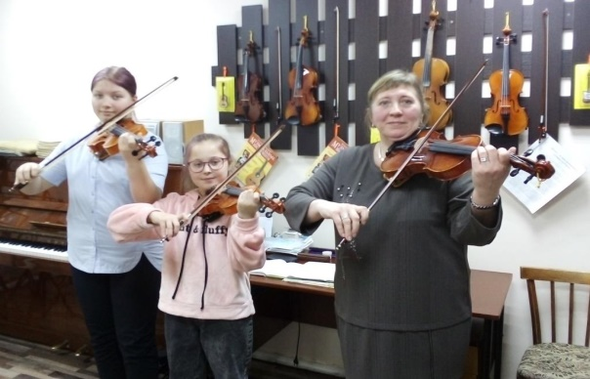
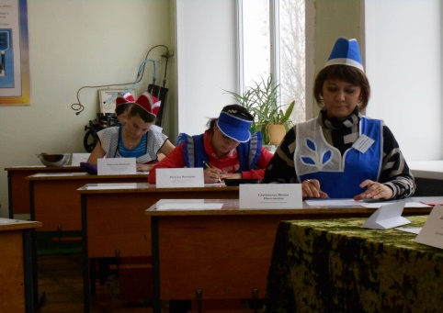
Верхнекамский муниципальный округ
Кадровый потенциал
10
  дошкольных образовательных организаций
  Соотношение возрастных групп
9
  общеобразовательных организаций
2
  учреждения дополнительного образования: ДДТ «Созвездие», спортивная школа «Север»
1
  КОГПОАУ Вятский торгово-промышленный техникум
31 111 рублей или 114% к 01.01.2023 году
среднемесячная заработная плата, начисленная работникам за 2023 год
0,65 %
уровень безработицы на 01.01.2024
69 человек или 52,3% к 01.01.2023
численность безработных на 01.01.2024

Slide 10
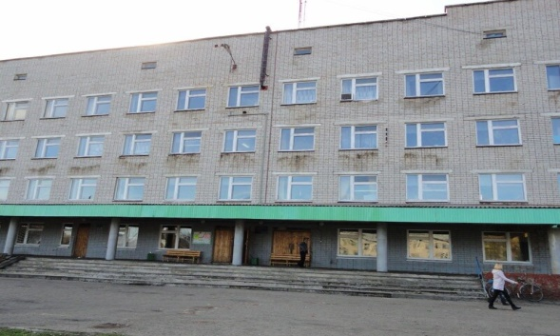
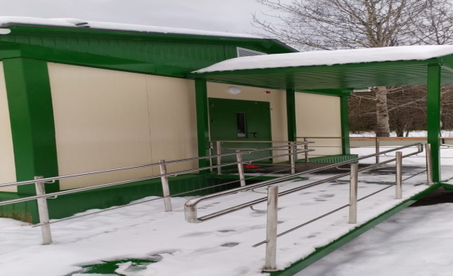
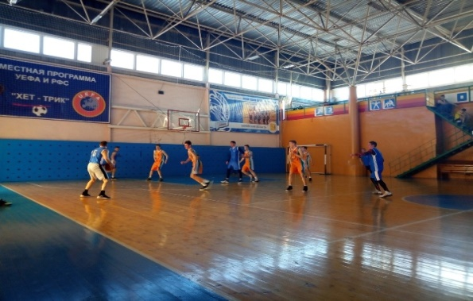
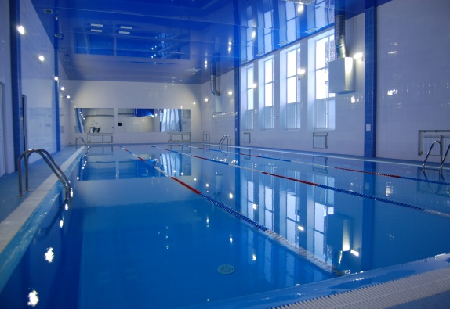
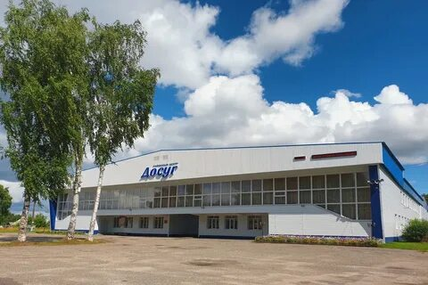
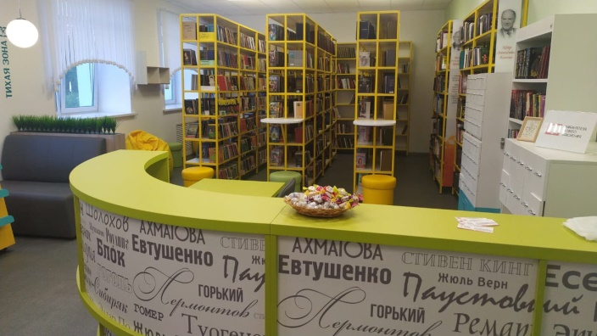
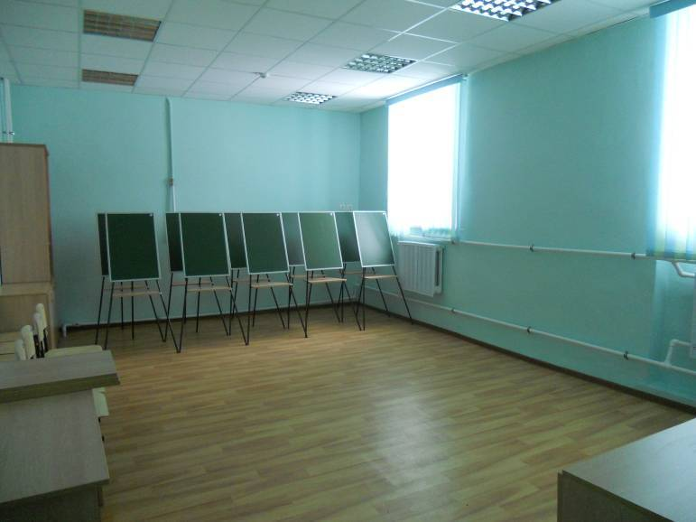
Верхнекамский муниципальный округ
Социальная инфраструктура
1
  Учреждение здравоохранения - КОГБУЗ «Верхнекамская ЦРБ» (Центральная районная больница, филиалы: «Рудничная участковая больница», «Лойнская участковая больница», Светлополянская, Камская, Созимская амбулатории, амбулатория в п. Лесной)
2
  Спорт: МКУ ВСЦ «Акватория», СК «Богатырь»
35
  Культура и искусство: 13 культурно-досуговых учреждений, 16 библиотек, 2 музея, 2 детские школы искусств, 2 детские музыкальные школы

Slide 11
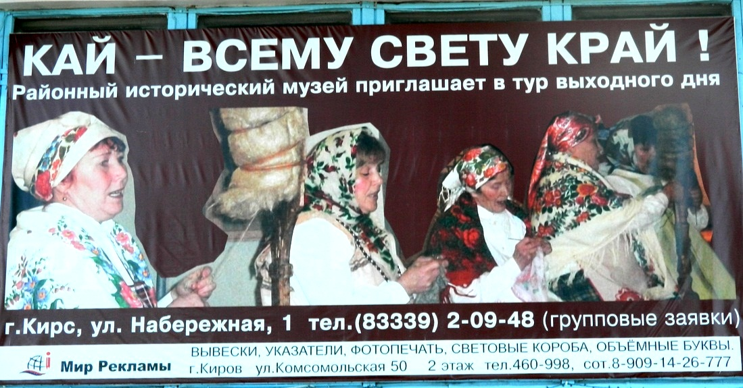
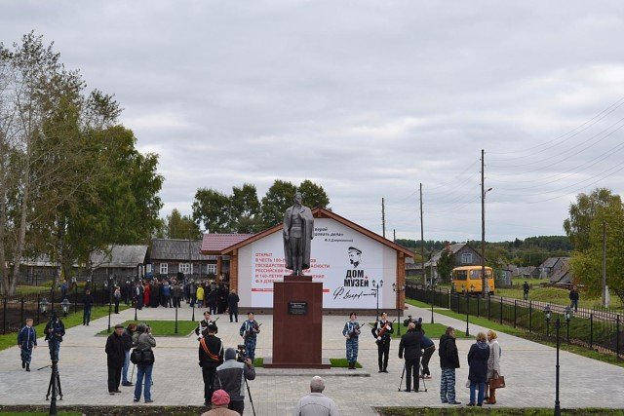
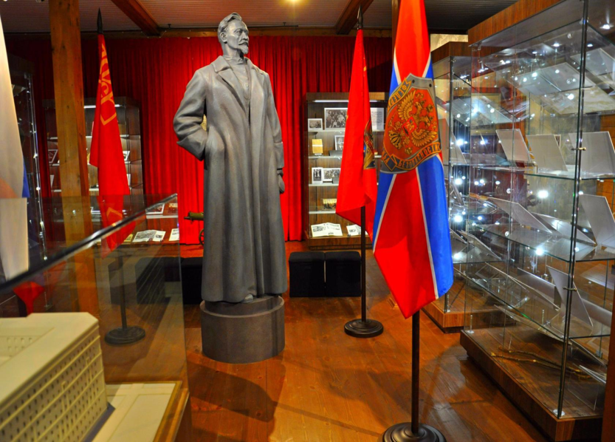
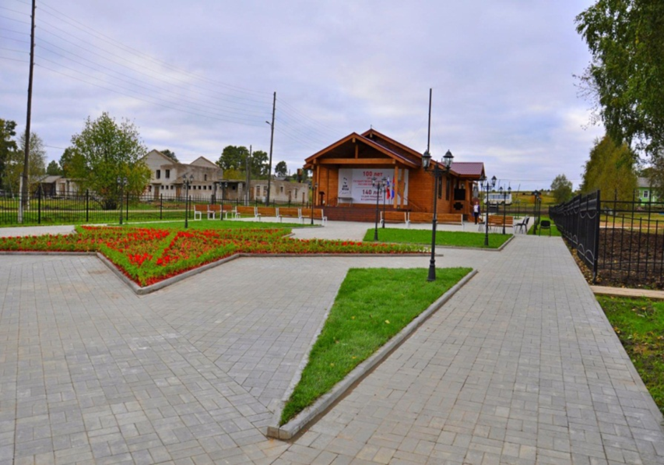
Туризм
Верхнекамский муниципальный округ
1
  Тур выходного дня «Кай-всему свету край», организатор - Верхнекамский исторический музей, телефон (83339) 2-09-48,
  Дом-музей Ф.Э. Дзержинского (83339) 3-46-32
2
  Эко-тур «Кай-душа края», организатор - МКУК «Верхнекамская централизованная клубная система», (83339) 2-14-75

Slide 12
ОСНОВНЫЕ ОРГАНИЗАЦИИ
Верхнекамский муниципальный округ
НАИМЕНОВАНИЕ КОМПАНИИ | СФЕРА ДЕЯТЕЛЬНОСТИ | ВЫРУЧКА за 2023 год, млн. руб. | ВЫРУЧКА, % к 2022 году | СРЕДНЕСПИСОЧНАЯ ЧИСЛЕННОСТЬ за 2023 год, чел. | СРЕДНЕСПИСОЧНАЯ ЧИСЛЕННОСТЬ, % к 2022 году
АО «Кирскабель» | Производство прочих проводов и кабелей для электронного и электрического оборудования | 17 680,3 | 107,3 | 986 | 108,9
ООО «Пластик» | Производство прочих пластмасс, не включенных в другие группировки | 56,5 | 109,7 | 31 | 103,3
ООО «Машдеталь» | Ремонт машин и оборудования | 28,5 | 129,9 | 27 | 100,0
ООО «Верхнекамские удобрения» | Производство удобрений и азотных соединений | 183,6 | 73,2 | 8 | 100,0
АО «Кай» | Лесозаготовки | 232,4 | 121,2 | 28 | 112,0
ООО «Кирсинская теплоснабжающая компания» | Производство пара и горячей воды (тепловой энергии) котельными | 173,9 | 112,5 | 98 | 84,5
ООО «Гестия» | Управление эксплуатацией жилого фонда за вознаграждение или на договорной основе | 19,1 | 222,1 | 24 | 184,6
ООО «Шуплецов» | Лесоводство и прочая лесохозяйственная деятельность | 14,6 | 160,4 | 7 | 100,0
ООО «Премьер» | Разработка гравийных и песчаных карьеров, добыча глины и каолина | 28,0 | 210,5 | 22 | 100,0
ООО «Простор» | Торговля розничная преимущественно пищевыми продуктами | 97,9 | 84,0 | 14 | 77,8

Slide 13
Инвестиционный потенциал
Верхнекамский муниципальный округ
производство фосфоросодержащих удобрений
производство стекловолокна и продукции из него
высокотехнологичное производство плит МДФ
производство глауконитов
балансовые запасы –
273 млн. тонн
балансовые запасы песка –
134 млн. куб. м
запас древесины –
1,5 млн. куб. м / год
объем запасов –
25 млн. куб. м

Slide 14
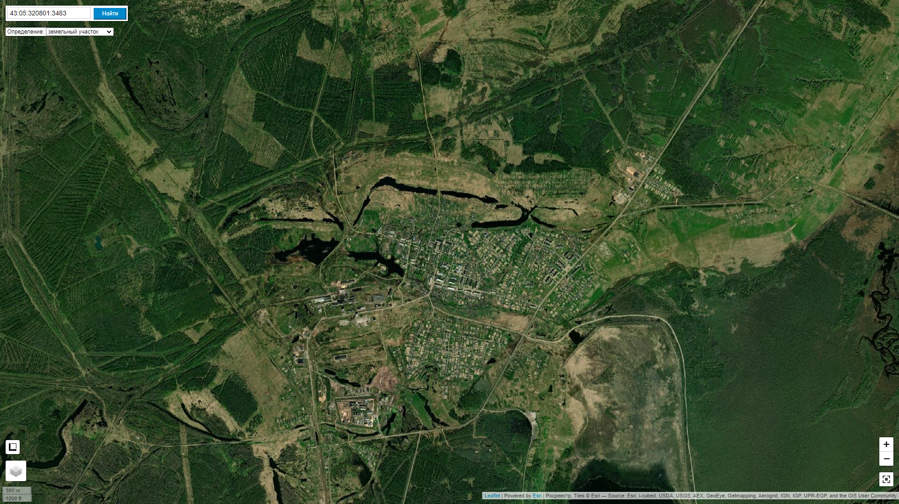



Свободные инвестиционные площадки
Верхнекамский муниципальный округ
1
1
Greenfield
ИНВЕСТИЦИОННАЯ ПЛОЩАДКА
0
Brownfield'a
1
КОНТАКТНОЕ ЛИЦО
Майбурова Ксения Сергеевна
8(83339)2-33-98
Главный специалист Управления имуществом Верхнекамского муниципального округа
imushavr@yandex.ru
Предлагаемые инвестиционные площадки
Ознакомиться с подробной информацией о площадках, точках подключения, ресурсных мощностях, транспортной и инженерной инфраструктуре можно на инвестиционной карте Кировской области: https://kirov-investkarta.ru/
43:05:320801:3483

Slide 15

Меры поддержки (муниципальный уровень)
Верхнекамский муниципальный округ
Обращение в администрацию
Консультирование, анализ проекта
Подбор подходящих мер поддержки
Допускается обращение как с готовым бизнес-планом, так и с бизнес-идеей
Осуществляется первичная консультация, проводится совместный анализ проекта, определяются потребности в мерах финансовой и методической поддержки, производственных площадях
Формируется перечень институтов развития и мер поддержки в соответствии с параметрами инвестиционного проекта
Оказание консультационной, финансовой поддержки
субъектам МСП
612820, Кировская область, Верхнекамский район,
город Кирс, ул. Слободская, д.18
телефон: (83339) 2-09-83
E-mail: kirsfond@yandex.ru
Верхнекамский фонд поддержки малого и среднего предпринимательства «Бизнес-Партнер»

Slide 16






Верхнекамский муниципальный округ
Меры поддержки (региональный уровень)
Гранты субъектам МСП, занимающимся социально значимыми видами деятельности или субъектам МСП, созданным физическими лицами в возрасте до 25 лет включительно
Уполномоченный орган по заключению соглашений об осуществлении деятельности на ТОР
Министерство промышленности, предпринимательства и торговли Кировской области
prom@ako.kirov.ru
Льготное кредитование. Гарантийное кредитование
Информационно-консультационные услуги, направленные на содействие развитию субъектов МСП
Образовательные услуги
Информационно-консультационные услуги, направленные на содействие развитию территориальных кластеров Кировской области
https://kfpp.ru
Антикризисные меры для бизнеса
Онлайн-сервисы для организации удалённой работы
«Горячие линии» для консультаций субъектов МСП
Цифровая платформа - представление услуг для предпринимателей в электронном виде
https:мойбизнес-43.рф
Предоставление информационно-консультационной поддержки инвесторам,
комплексное сопровождение инвесторов, оказание прочей консультационно-методической помощи в целях реализации инвестиционной деятельности
Агентство инвестиционного развития
Кировской области
https://vk.com/airko43
Информирование, консультирование, семинары, мастер-классы, патентные и маркетинговые исследования, подготовка и экспертиза экспортного контракта, поиск иностранного партнера, бизнес-миссии, международные выставки
АНО «Центр
поддержки экспорта»
http://exportkirov.ru
Программа льготных займов, субсидии промпредприятиям на уплату процентов по кредитам, финансовое обеспечение лизинговых проектов
https://frp.kirovreg.ru/

Slide 17





Меры поддержки (федеральный уровень)
Верхнекамский муниципальный округ
Финансирование расходов по экспортному контракту, компенсация части затрат на транспортировку продукции, финансирование текущих расходов по экспортным поставкам
https://www.exportcenter.ru
В моногородах: финансирование инвестиционных проектов (в форме займов от 5 до 250 млн. рублей – 0% годовых, от 250 до 1 000 млн. рублей – 5% годовых; в форме займа под проекты концессий, ГЧП, МЧП от 25 до 250 млн. рублей – 0% годовых, от 250 до 1 000 млн. рублей – 5% годовых), софинансирование расходов субъектов РФ на объекты инфраструктуры, в т.ч. социальной, необходимых для реализации новых инвестиционных проектов
https://вэб.рф/
Финансовая, кредитная, лизинговая поддержка
https://corpmsp.ru
Программа льготных займов, субсидии промпредприятиям на уплату процентов по кредитам, финансовое обеспечение лизинговых проектов
https://frprf.ru

Slide 18

Верхнекамский муниципальный округ
Контакты
Министерство промышленности, предпринимательства и торговли Кировской области
610019, Кировская область, г. Киров, ул. Карла Либкнехта, 69
телефон: 8 (8332) 27-27-23, prom@ako.kirov.ru
https://prom.kirovreg.ru/
610020, Кировская область, г. Киров, Динамовский проезд, дом 4
телефон: 8 (8332) 410-410, mail@kfpp.ru
https://мойбизнес-43.рф/
610020, Кировская область, г. Киров, Динамовский проезд, дом 4, 2 этаж
телефон: 8 (8332) 410-410, mail@kfpp.ru
https://мойбизнес.рф/
610020, Кировская область, г. Киров, Динамовский проезд, дом 4, 1 этаж
телефон: 8 (8332) 22-10-77, airko43@mail.ru
Агентство инвестиционного развития
Кировской области
https://kirov-invest.ru/, https://vk.com/airko43
АНО «Центр
поддержки экспорта»
610020, Кировская область, г. Киров, Динамовский проезд, 4, каб. 205
8 (8332) 21-24-30, vcpe@mail.ru
https://exportkirov.ru/

Slide 19
Верхнекамский муниципальный округ
Контакты
123610, Москва, Краснопресненская наб., д. 12, подъезд 9
телефон: 8-800-550-0188, +7 (495)937-4747
https://www.exportcenter.ru/contacts/
info@exportcenter.ru
(только для официальных писем)
125009, Москва, ул. Воздвиженка, д. 10,
телефон: +7 (495) 604-63-63, +7 (495) 721-92-91 (факс)
https://вэб.рф/
info@veb.ru
109074, г. Москва, Славянская площадь, д. 4, стр. 1
телефон: 8-800-100-11-00, info@corpmsp.ru, https://corpmsp.ru/contacts/
АО "Российский Банк поддержки малого и среднего предпринимательства"
115035, г. Москва, ул. Садовническая, д. 79
телефон: 8-800-100-11-00 , https://mspbank.ru/contacts/
https://vk.com/mspbank, https://t.me/msp_bank
105062, Москва, Лялин переулок, д. 6, стр. 1,
+7 495 120-24-16, 8 800 500-71-29
https://frprf.ru/kontakty/, frp@frprf.ru
610020, Кировская область, г. Киров, Динамовский проезд, дом 4, оф. 301
телефон Консультационного центра ФРП Кировской области:
телефон: 8 (8332) 78-28-38, frpko_43@mail.ru, https://frp.kirovreg.ru/

Slide 20
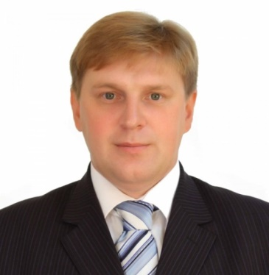
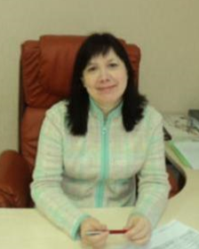


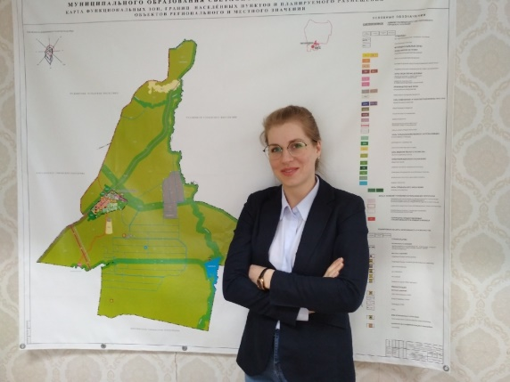
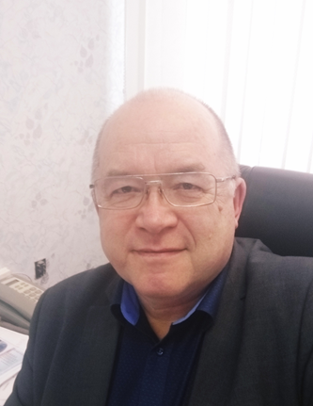
Контакты
Верхнекамский муниципальный округ
Команда Верхнекамского муниципального округа
612820, Кировская обл., г. Кирс, ул. Кирова, 16
Суворов Игорь Николаевич
Глава Верхнекамского муниципального округа
8(83339)2-30-25
vagk@mail.ru
Логинова Светлана Июрьевна
Заместитель главы администрации муниципального округа по финансово-экономической политике
8(83339) 2-11-99
fo05@depfin.kirov.ru
https://admverx.gosuslugi.ru
https://vk.com/verhnemadm
Аммосова Елизавета Юрьевна
Первый заместитель главы администрации муниципального округа
8(83339) 2-12-47
gradverhmo@mail.ru
Леонтьев Виктор Степанович
Заместитель главы администрации муниципального округа по вопросам жизнеобеспечения
8(83339) 2-38-44
st_bud@mail.ru
Инвестируйте в Верхнекамский муниципальный округ!
Инвестируйте в Кировскую область!

